Slide 1

模块2 性能测试执行
任务2.4.1 LoadRunner脚本开发

Slide 2
脚本开发
通过录制在客户机应用程序上执行典型业务流程的用户，可以用VuGen开发Vuser脚本。VuGen录制用户在录制会话期间执行的操作，仅录制客户机和服务器之间的活动。VuGen将自动生成建模及模拟实际情况的函数，而无须手动编写应用程序对服务器的API函数调用。
API（Application Programming Interface，应用程序编程接口）是一些预先定义的函数，目的是提供应用程序与开发人员基于某软件或硬件得以访问一组例程的能力，而又无须访问源码，或理解内部工作机制的细节。

Slide 3
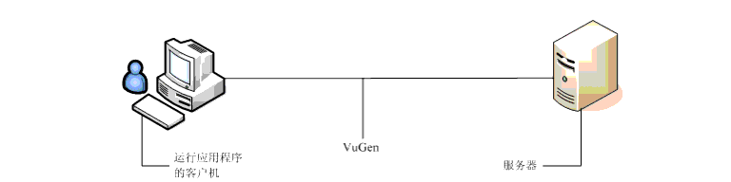
脚本开发
录制期间，VuGen将监控客户机，并跟踪用户发送到服务器以及从服务器接收的所有请求。

Slide 4
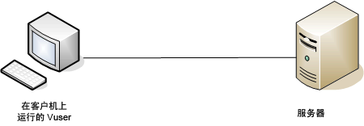
脚本开发
回放期间，Vuser脚本通过执行对服务器API的调用，直接与服务器通信。当Vuser直接与服务器通信时，客户机接口不需要系统资源。这样，可以在一个工作站上同时运行大量Vuser，进而可以仅使用几台测试计算机来模拟较重的服务器负载。

Slide 5
脚本开发
此外，由于Vuser脚本不依赖客户机软件，因此即使客户机软件的用户界面尚未完全开发好也可以使用Vuser检查服务器性能。使用VuGen，可以将脚本作为独立测试运行。这对验证脚本的功能非常有用，且能够让用户了解测试运行期间Vuser的行为方式。VuGen只能在Windows平台上录制Vuser脚本，但录制的Vuser脚本可在Windows和Linux平台上运行。

Slide 6
感谢观看

